Slide 1
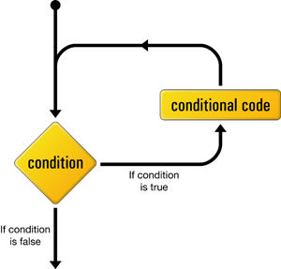

Олександр Загоруйко © 2025
Цикли, відладчик

Slide 2
План презентації
Вступ до циклів
Цикл while
Позначення циклів у блок-схемах
Оператори break та continue
Вічний цикл
Цикл for
Вкладені цикли
Робота з відладчиком

Slide 3
Контрольні питання
Що таке перетворення типів даних, навiщо воно потрiбне
Якi бувають види перетворення типiв
Принцип роботи операцій «not», «and», «or»
Як працюють оператори гілкування: if, if-else, if-elif
Навiщо потрiбен тернарний оператор
Оператор множинного вибору match

Slide 4
Призначення циклів
Дуже часто, як у реальному житті, так і під час написання програм, виникає необхідність повторення будь-якої дії кілька разів. Наприклад, уявімо алгоритм, що реалізує миття тарілок:
0. Узяти тарілку з раковини. 1. Намилити тарілку засобом для миття посуду. 2. Потерти тарілку мочалкою. 3. Змити мильну піну з тарілки. 4. Витерти тарілку. 5. Поставити тарілку на полицю. 6. Кінець програми.

Slide 5
Повторення дій
Але, якщо тарілок буде більше однієї, то вимитою все одно виявиться тільки одна тарілка... Це пов'язано з тим, що програма виконує всі дії лінійним чином - зверху вниз по порядку. Отже, нам необхідно придумати, яким способом змусити програму повторити набір конкретних дій, і при цьому визначити потрібну кількість повторів. Правильний алгоритм матиме такий вигляд:
0. Узяти тарілку з раковини. 1. Намилити тарілку засобом для миття посуду. 2. Потерти тарілку мочалкою. 3. Змити мильну піну з тарілки. 4. Витерти тарілку. 5. Поставити тарілку на полицю. 6. Якщо є ще брудні тарілки, повернутися до пункту 0. 7. Кінець програми.

Slide 6
Визначення циклу
Щоб визначити, повторювати дії спочатку чи ні - використовується умова "якщо є ще брудні тарілки". Якщо ця умова істинна - то дії повторюються, а якщо хибна - то виконується наступний пункт алгоритму.
Цикл - спеціальна конструкція мови програмування, за допомогою якої той чи інший набір команд можна виконати потрібну кількість разів, залежно від якоїсь умови.
Інша назва циклу - конструкція повторення. А кожне повторення дії називається КРОК ЦИКЛУ або ІТЕРАЦІЯ.

Slide 7
Види циклів у Python
У мові Python існує 2 основнi реалізації циклів:
while — цикл з передумовою
for — цикл для перебору елементів колекцій (спискiв, кортежiв, множин, рядкiв, словникiв, диапазонiв)

Slide 8
Синтаксис циклу while
while умова: оператор
Умова - будь-який вірно складений вираз із результатом типу bool.
Оператор виконуватиметься доти, доки умовний вираз істинний. Коли умова стає хибною, керування передається рядку коду, що йде після оператора циклу.

Slide 9
Розширений синтаксис while
створення та ініціалізація керуючої змінної
while умова_за_участю_КЗ:
тіло циклу
зміна КЗ

Slide 10
Простий приклад на while
number = 0
while number <= 5:
print(number)
number += 1
Практика:
За допомогою циклу while виведіть на екран консолі всі непарні числа від 1 до 100 через кому в один рядок.
У самому кінці ряду чисел коми бути не повинно!

Slide 11
Ще приклад на while
is_hungry = True # чи голодний кіт? - так
while is_hungry:
meal = input("Яку їжу ви дасте коту? ")
print(f"Котик їсть {meal}...")
print("Ура! Кіт не голодний!")
Повідомлення "кіт не голодний" користувач не побачить ніколи, оскільки ситий кіт - це щось зі сфери фантастики... ☺

Slide 12
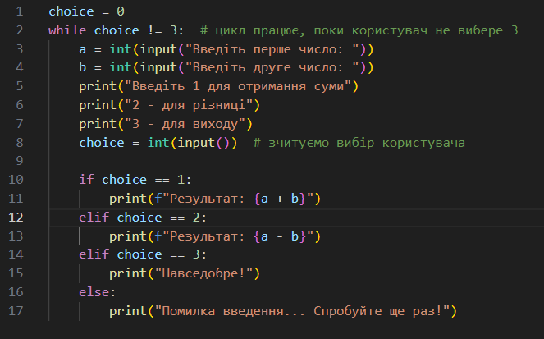
Ще приклад
https://gist.github.com/sunmeat/4a4427aec3f3ea079248087dbb3d81a2

Slide 13

Оператор break
Нерідко під час роботи з циклами виникає необхідність штучно перервати виконання циклу. Для цього використовується оператор break. Цей оператор повинен бути розміщений у тілі циклу в тому місці, де необхідно зробити зупинку. Наприклад, саме за допомогою цього оператора можна вирішити проблему безкінечного циклу, коли умова в циклі while вказана як True.

Slide 14
Вiчний цикл + break
i = 0
while True: # умова завжди дiйсна
print(i)
i += 1
if i >= 10: # умова для виходу break # завершення циклу

Slide 15
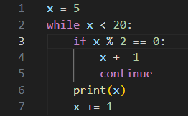
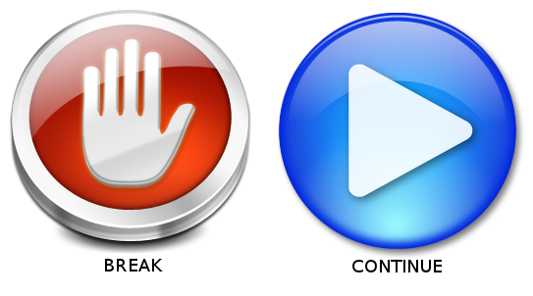
Оператор continue
Оператор continue використовується для переривання поточної ітерації циклу та переходу до наступного кроку. В ряді випадків такі дії є необхідними. Цикли зупиняють виконання поточного кроку та переходять до перевірки умови.
5, 7, 9, 11, 13, 15, 17, 19

Slide 16
Робота з відладчиком
Відладчик (дебагер, debugger ) - комп'ютерна програма, призначена для пошуку помилок в інших програмах, ядрах операційних систем, SQL-запитах та інших видах коду. Відладчик дає змогу виконувати трасування, відстежувати, встановлювати або змінювати значення змінних у процесі виконання коду, встановлювати і видаляти контрольні точки або умови зупинки тощо.

Slide 17
Поняття бага
У програмуванні баг (bug - первинні значення: клоп, будь-яка комаха, вірус) - жаргонна фраза, яка зазвичай позначає помилку в програмі або системі, через яку програма видає несподівану поведінку і, як наслідок, результат. Більшість багів виникають через помилки, допущені розробниками програми в її вихідному коді або в її дизайні. Програму, яка містить велику кількість багів, називають нестабільною або, жаргонною мовою, "глючною", "забагованою".

Slide 18
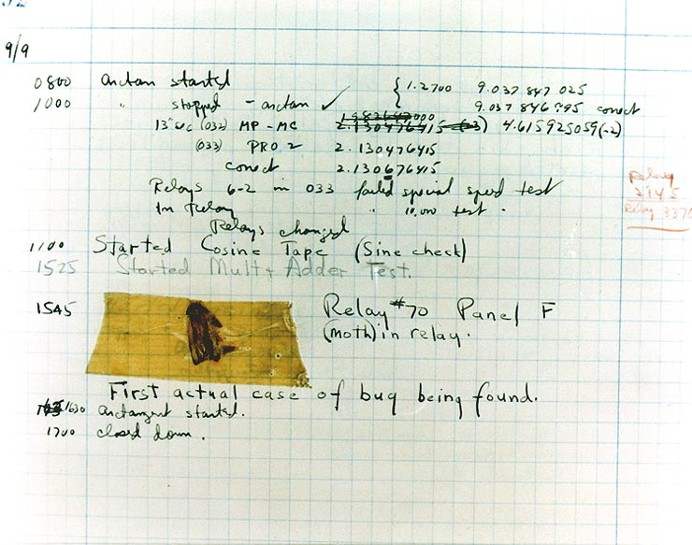
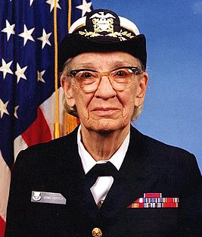
Походження терміна
За однією з версій, щодо програмної помилки термін "баг" уперше було застосовано 9 вересня 1946 року Грейс Гоппер, яка працювала в Гарвардському університеті з обчислювальною машиною Harvard Mark II. Простеживши помилку в роботі програми до електромеханічного реле машини, вона знайшла між замкнутими контактами згорілого метелика. Витягнуту комаху було вклеєно скотчем у технічний щоденник із супровідним іронічним написом: "Перший реальний випадок виявлення жучка" (first actual case of bug being found).

Slide 19

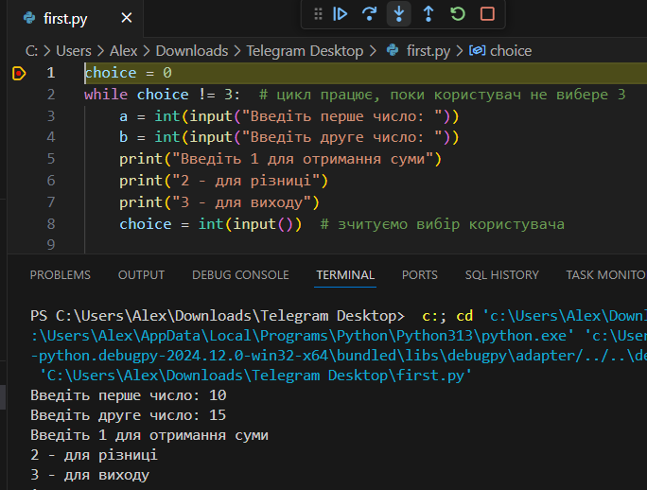
Відладчик у Visual Studio Code
Встановлення/зняття точки зупинки: F9
Запуск налагоджувача: F5
Наступний крок налагодження: F10
Зупинка відладчика: Shift + F5
Практика: Smart BreakPoint

Slide 20
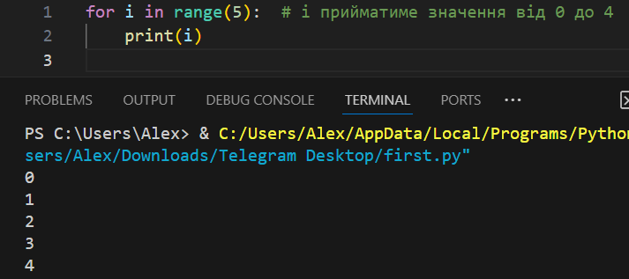
Приклад циклу for
Простий цикл від 0 до 4 (за замовчуванням з кроком в 1):

Slide 21
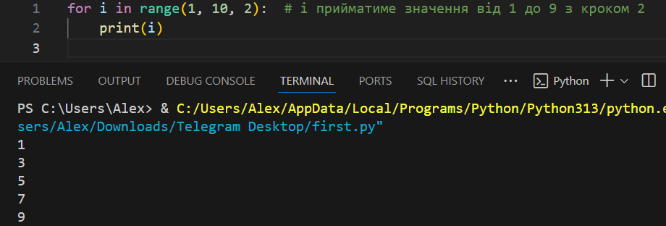
Приклад циклу for 2
Цикл з вказаним початком, кінцем і кроком:

Slide 22
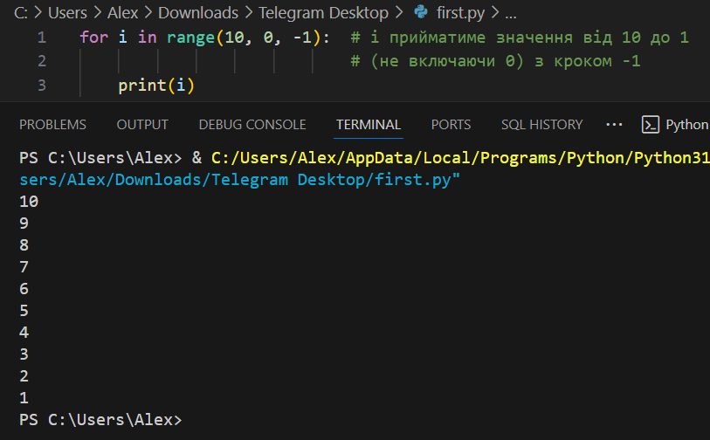
Приклад циклу for 3
Цикл з від'ємним кроком:

Slide 23
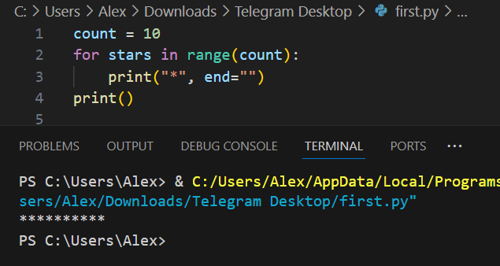
Лiнiя з зiрочок **********

Slide 24
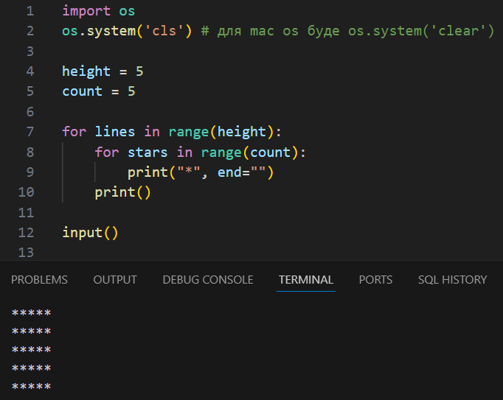
Прямокутник iз зiрочок

Slide 25
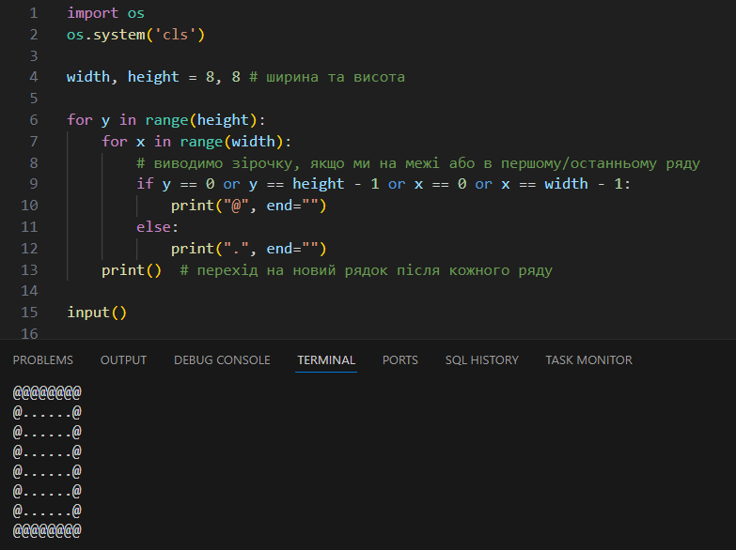
Псевдографiка

Slide 26
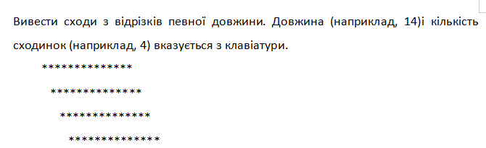
Практика

Slide 27
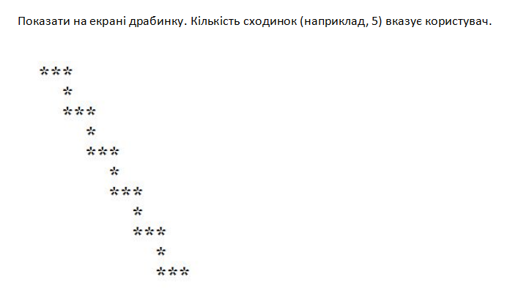
Практика

Slide 28
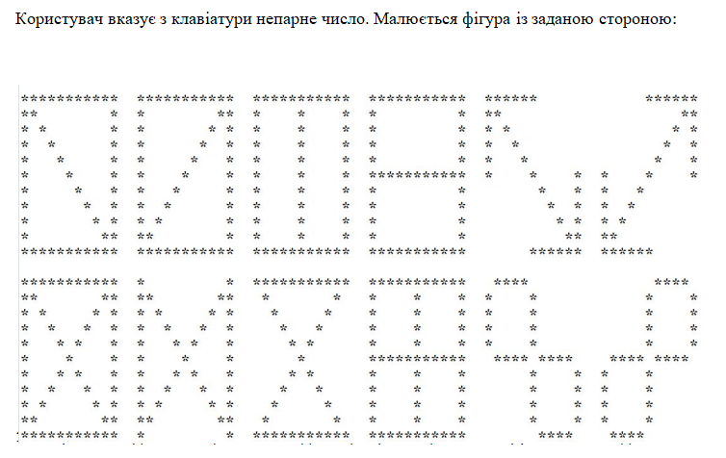
Практика

Slide 29
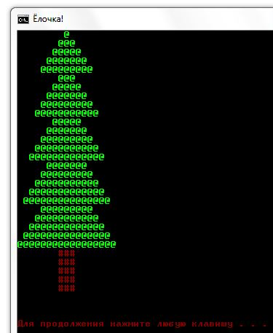
ДЗ

Slide 30
Домашнє завдання
Виконати завдання на цикли із txt-файлу
Бажано всi 24 задачi, але вистачить 9
Прочитати 13-ту главу книги Марка Лутца
Всi файли з ДЗ зiбрати в архiв, надiслати на майстат

